Slide 1
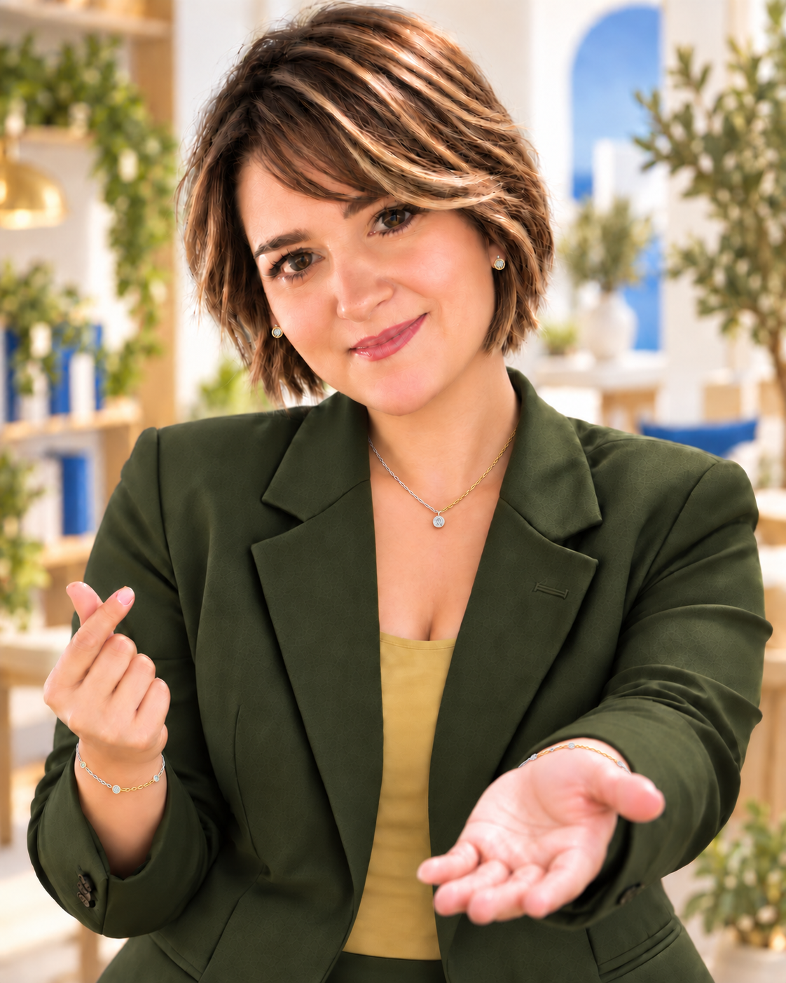
Maria Dalakaki
Erfahrung und Fähigkeiten
im Deutschunterricht
Fachlehrerin für Deutsch als Fremdsprache
Berufserfahrung, Unterrichtskompetenz und persönliche Stärken auf Grundlage von zwei Arbeitszeugnissen
Notes:
Quelle: Arbeitszeugnisse Active Interlanguage (31.05.2012) und YES! Sprachschule (05.07.2014).

Slide 2
Berufliches Profil
Dokumentierte Tätigkeit an zwei Sprachschulen
2008–2012
Deutsch als Fremdsprache
Active Interlanguage
Unterricht für Kinder und Jugendliche in mehreren Klassenstufen und auf den Niveaus A1 bis C2.
2013–2014
Bis zu 100 Lernende
YES! Sprachschule
Unterricht, Begleitung und individuelle Förderung in einem vielfältigen Lernumfeld.
02
Notes:
Quelle: Arbeitszeugnis Active Interlanguage, 31.05.2012; Arbeitszeugnis YES! Sprachschule, 05.07.2014.

Slide 3
Kontinuierliche Unterrichtserfahrung
Zwei Stationen mit wachsender fachlicher und organisatorischer Verantwortung
1
2
A1–C2
Active Interlanguage
YES! Sprachschule
Sept. 2008 bis Mai 2012
Sept. 2013 bis Mai 2014
Unterricht auf allen Lehrstufen
Fremdsprachenlehrerin mit Klassenunterricht, Prüfungsvorbereitung und Betreuung von Lernenden.
Fachlehrerin für Deutsch als Fremdsprache mit Unterricht auf allen Lehrstufen von A1 bis C2.
Kinder und Jugendliche
03
Notes:
Quelle: Quelle: Arbeitszeugnis Active Interlanguage, fotografierte Seite „Arbeitszeugnis“ (psaltou1.jpg).

Slide 4
Unterrichtskompetenz
Von der Planung bis zur Auswertung des Lernfortschritts
Unterricht planen
Lehrpläne, Lernziele und Fortschritt der einzelnen Klassen berücksichtigen.
Unterricht mit Struktur
Lernen organisieren
Gruppen- und Stillarbeit anleiten, praktische Aufgaben erklären und selbstständiges Arbeiten fördern.
Planung und Lernziele
Aktive Lernformen
Leistungsbegleitung
Individuelle Förderung
Leistung begleiten
Hausaufgaben und Klassenarbeiten erstellen, durchführen, überwachen und auswerten.
Individuell fördern
Lernstände erkennen, Fördermöglichkeiten beraten und passende Hilfsmaßnahmen aufzeigen.
04
Notes:
Quelle: Quelle: Arbeitszeugnis YES! Sprachschule, 05.07.2014, eingebettet in Lenas.docx.

Slide 5
Pädagogische Stärke
Motivierender Unterricht mit Blick auf unterschiedliche Lernvoraussetzungen
Abwechslungsreicher Unterricht
Die Zeugnisse beschreiben den Unterricht als anschaulich, spannend und abwechslungsreich. Maria Dalakaki vermittelt Fachkenntnisse sicher und fördert aktive Mitarbeit.
Pädagogischer Ansatz
Lernende werden auf ihrem jeweiligen Niveau abgeholt. Klare Erklärungen, abwechslungsreiche Aufgaben und persönliche Unterstützung schaffen erkennbare Fortschritte.
Förderung schwächerer Lernender
Auch leistungsschwächere Schülerinnen und Schüler erzielten erkennbare Fortschritte. Das belegt eine geduldige und differenzierte Unterrichtsführung.
05
Notes:
Quelle: Quelle: Arbeitszeugnis Active Interlanguage, 31.05.2012, zweite fotografierte Textseite (psaltou 2.jpg).

Slide 6
Arbeitsweise und Zusammenarbeit
Die Zeugnisse bestätigen hohe Verlässlichkeit und professionelle Kooperation
01
Zielgerichtet und selbstständig
Hohe Sorgfalt, Zielstrebigkeit und eigenständige Aufgabenbearbeitung.
Professionelles Profil
02
Verantwortungsbewusst
Belastbar, termintreu und bereit, bei Bedarf zusätzliche Aufgaben zu übernehmen.
Sorgfalt
Verantwortung
Kooperation
Verlässlichkeit
03
Kooperativ und loyal
Verbindliches, konstruktives Verhalten gegenüber Vorgesetzten und Kollegium.
04
Geschätzt im Schulumfeld
Bei Lernenden und Eltern beliebt, freundlich und unkompliziert im Umgang.
06
Notes:
Quelle: Quelle: Arbeitszeugnisse Active Interlanguage, 31.05.2012, und YES! Sprachschule, 05.07.2014. Unterschriftsseite: psaltou 3.jpg.

Slide 7
Bestätigte Stärken
Beide Arbeitszeugnisse zeichnen ein konsistentes fachliches und persönliches Profil
„großes pädagogisches Engagement“
Mein Beitrag
Active Interlanguage
Strukturierter Unterricht
Individuelle Förderung
Verlässliche Organisation
Respektvolle Zusammenarbeit
„gute Fachkenntnisse und Freude an der Arbeit“
YES! Sprachschule
„Aufgaben stets zu unserer vollsten Zufriedenheit erfüllt“
Beide Zeugnisse
07
Notes:
Quelle: Quellen: Arbeitszeugnis Active Interlanguage, 31.05.2012; Arbeitszeugnis YES! Sprachschule, 05.07.2014. Zitate sinngemäß bzw. gekürzt aus den Originaldokumenten.

